Slide 1


İLKOKULDAN ORTAOKULA GEÇİŞ

Slide 2

Normal ortaokul
İLK OKULDAN SONRA
GİDİLEBİLECEK OKULLAR
İmam Hatip
Orta Okulu

Slide 3

Bundan sonra her ders için
ilgili branş öğretmenleri
derslerinize girecek.
Bunlardan yalnızca bir tanesi
sınıf öğretmeniniz olacaktır.

Slide 4






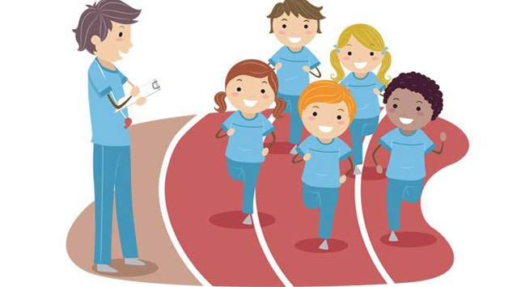

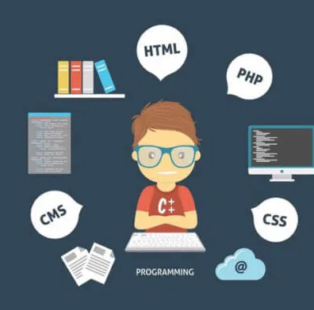
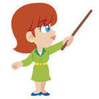
MATEMATİK ÖĞRETMENİ
TÜRKÇE ÖĞRETMENİ
İNGİLİZCE ÖĞRETMENİ
SOSYAL BİLGİLER ÖĞRETMENİ
FEN VE TEKNOLOJİ ÖĞRETMENİ
MÜZİK ÖĞRETMENİ
BEDEN EĞİTİMİ ÖĞRETMENİ
TEKNOLOJİ TASARIM
ÖĞRETMENİ
DİN KÜLTÜRÜ VE AHLAK
BİLGİSİ ÖĞRETMENİ
BİLİŞİM TEKNOLOJİLERİ
ÖĞRETMENİ

Slide 5
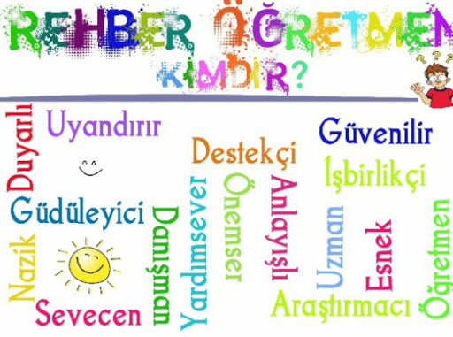
İhtiyacınız olduğunda
OKULUN REHBER ÖĞRETMENİNDEN
yardım alabileceğinizi unutmayın ☺

Slide 6
İlkokulda haftalık ders saati 30 iken ortaokulda haftada 35 saat ders olacaktır
Ders saatleri ilkokulda 6 saat
ortaokulda 7 saat olarak
işlenmektedir
HAFTALIK DERS ÇİZELGESİ
 | PAZARTESİ | SALI | ÇARŞAMBA | PERŞEMBE | CUMA
1-2-3-4. SINIF | 6 DERS | 6 DERS | 6 DERS | 6 DERS | 6 DERS
5-6-7-8. SINIF | 7 DERS | 7 DERS | 7 DERS | 7 DERS | 7 DERS

Slide 7
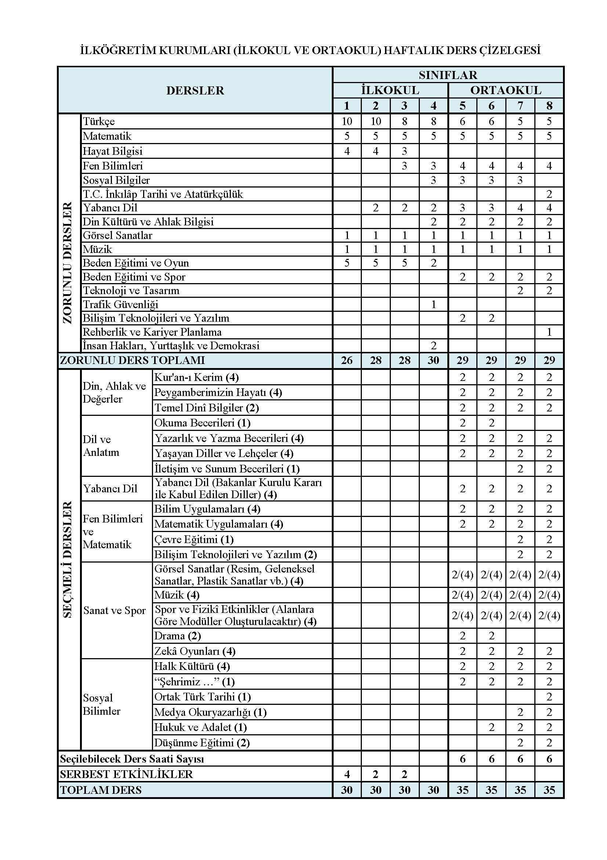

Slide 9
İMAM HATİP ORTA OKULU
Normal ortaokul müfredatına ek olarak dini ve ahlaki eğitim veren okullardır.
Diğer ortaokullardaki derslerle birlikte Kuran’ı Kerim, Arapça, Hz. Muhammed’in Hayatı ve Temel Dini Bilgiler dersleri verilmektedir.
İmam Hatip Liselerine ya da diğer liselere geçiş mevcuttur.

Slide 10


İmam Hatip Okullarında en az iki yabancı dil öğrenilebilmektedir.
İngilizce’nin yanı sıra Arapça da öğrenilebilir.
Zorunlu derslerin tamamı İmam Hatip Okullarında mevcuttur.
Öğrencilerimiz diğer ortaokul ve lise öğrencilerinin sahip oldukları bilginin yanı sıra İslam dininin temel kaynaklarını ve yöntemlerini doğru kaynaklardan ve formasyon sahibi eğitimcilerden edinmektedirler.

Slide 11

Normal ortaokullarla İmam Hatip Ortaokulu arasında ders saati farkı var mı?
HAFTALIK DERS SAATİ
Normal Orta Okullarda……..……35
İmam Hatip Orta Okullarında....36

Slide 12


Slide 13
Normal ortaokullardan farklı olarak İmam Hatip Ortaokullarında ek olarak hangi dersler vardır?
Arapça,
Kur’an-ı Kerim,
Hz. Muhammed’in Hayatı
Temel Dini Bilgiler
gibi zorunlu dersler verilmektedir.

Slide 14
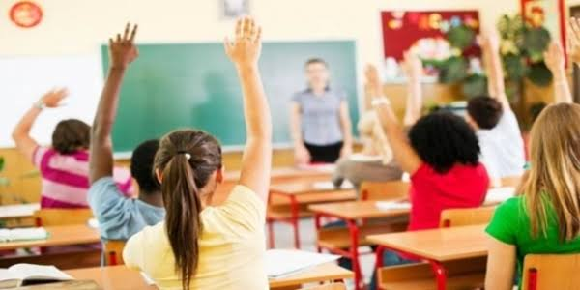

Slide 15

SEÇMELİ DERSLER

Slide 16
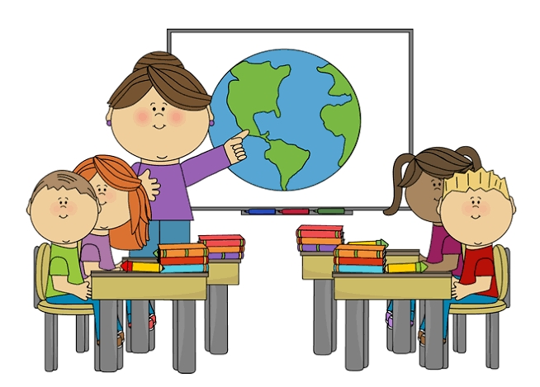

Slide 17
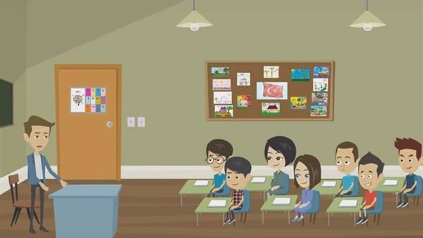

Slide 18
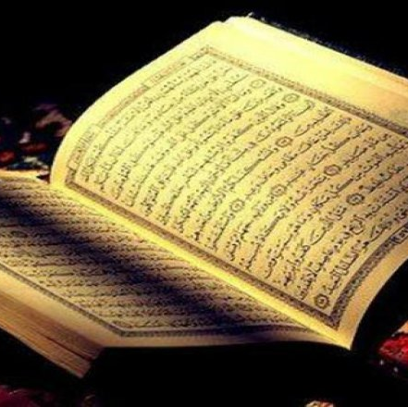
Kur’an-ı Kerim
Bu dersi seçen öğrenciler, Kur’an-ı Kerim alfabesini doğru okuma yollarını öğrenecek, bazı sureleri ezberleyecek ve içeriği öğreneceklerdir.
Kur’an-ı Kerim’in özelliklerini ve gönderiliş amacını kavrayacaklar, Kur’an-ı Kerim’de geçen bazı peygamberleri tanıyacaklardır.

Slide 19


Slide 20
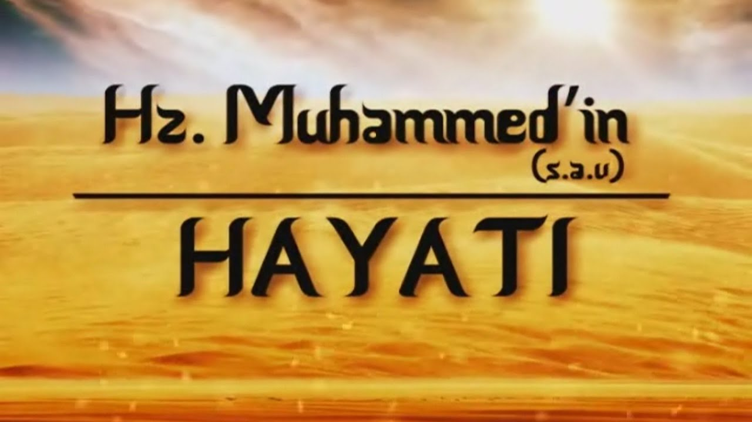
Hz. Muhammed’in Hayatı
Peygamberimiz Hz. Muhammed’in özellikleri ve doğumundan vefatına kadar hayatının genel hatlarıyla anlatıldığı bu derste öğrenciler, Peygamberimizi pek çok yönüyle tanıma fırsatı bulacaktır.

Slide 21

Temel Dini Bilgiler
Bu derste; öğrencilerin İslam dininin inanç ve ibadet esasları temel kaynaklarından öğrenmelerini ve ibadetlerle ilgili uygulama becerileri kazanmalarını hedeflemektedir. İslam medeniyetini oluşturan temel ilke, değer ve kurumları tanımaları amaçlanmaktadır.

Slide 22
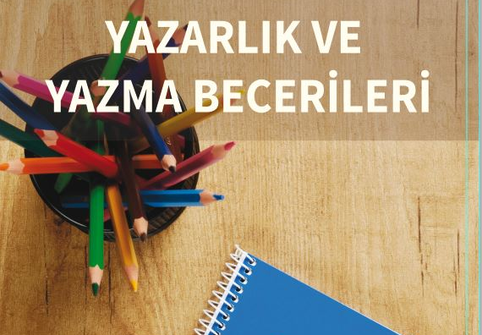
Yazarlık ve Yazma Becerileri
Bu dersi seçen öğrenciler, yazma konusunda yeteneklerini keşfedip, yazmanın eğlenceli bir eylem olduğunu görebilirler. Yazma becerilerini geliştirerek insanların beğendikleri ve ilgiyle okuyacakları yazıları yazabilir başkalarının yazdığı metinleri bir yazar gözüyle değerlendirebilir.

Slide 23
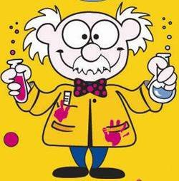
Bilim Uygulamaları
Öğrenciler bu derste canlılar, fiziksel olaylar, madde ve değişimleri, dünya ve astronomi gibi değişik alanlarla ilgili çeşitli etkinlik ve deneyler yapacak; bu alanlarla ilgili çeşitli olguları inceleyip anlamlandıracaklardır.

Slide 24

Matematik Uygulamaları
Bu dersle öğrenciler , günlük hayatta karşılaşan bazı sorunları matematikle çözmeyi öğreneceklerdir. Problemlerin çözümünde akıl yürütme, strateji geliştirme ve tahmin etme yöntemlerini kullanmayı öğreneceklerdir.

Slide 25
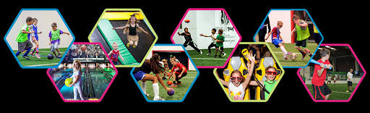
Spor ve Fiziki Etkinlikler
Bu dersi seçen öğrenciler sağlam bir vücuda ve zinde bir kafaya sahip olurlar. Arkadaşlarıyla daha iyi iletişim kurabilir ve insanların farklı özelliklerde olabileceğini fark ederler. Mutluluk, başarma zevki, eğlenme ve neşelenmenin tadına varırlar

Slide 26

Drama
Bu dersle yaşamla sanat arasında köprüler kurabilme öğretilir. Drama ve tiyatro alanında temel bilgi ve beceriler kavratılır. Drama dersi öğrencilerin insanlarla etkili iletişim kurma, işbirliği yapma, paylaşımcı olma ve empati kurma becerilerini geliştirir. Ortak bir ürün ortaya koymanın hazzını yaşatır. Yaratıcılığı ve estetik duyguları geliştirir, hayal gücünü artırır.

Slide 27

Zeka Oyunları
Bu dersi seçen öğrenciler, bir zeka oyunundaki temel kuralları öğrenecek, bu oyuna ilişkin yarışma ve turnuvaları takip edebilecek ve bu turnuvalara katılabileceklerdir. Bilişsel ve duygusal gelişimleri hız kazanan öğrenciler, boş zamanlarını daha iyi değerlendirerek başarma zevkini yaşarlar.

Slide 28

BUNDAN SONRAKİ EĞİTİM VE OKUL HAYATINIZDA BAŞARILAR DİLERİM
Okul ve ders seçimi yaparken ilgi ve yeteneklerinize göre seçim yapmayı unutmayın!

